Slide 1
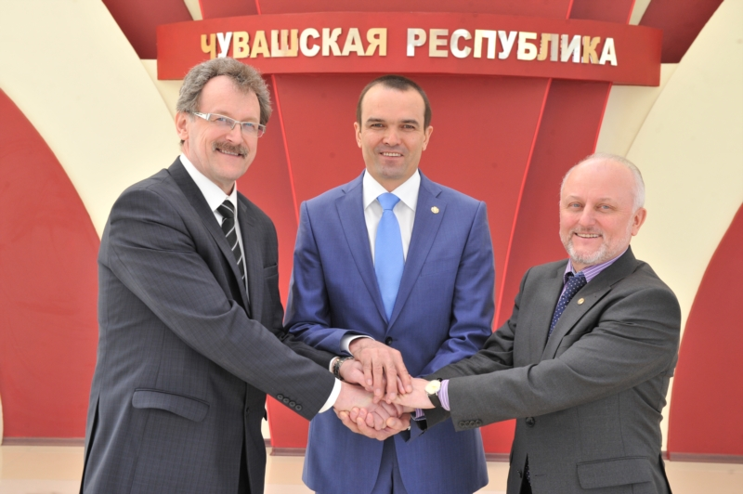
Социальное партнерство в Чувашской Республике

Slide 2
Правовая основа деятельности
Указ Президента РФ (1992 год): образование Российской трехсторонней комиссии по регулированию социально-трудовых отношений
(деятельность РТК регулировалась утверждаемыми Правительством РФ Положениями)
1999 год: - Федеральный закон «О Российской трехсторонней комиссии по регулированию социально-трудовых отношений»
- Закон Чувашской Республики «О социальном партнерстве»
- Указ Президента Чувашской Республики «О республиканской трехсторонней комиссии по регулированию социально-трудовых отношений»
2002 год: Трудовой кодекс Российской Федерации закрепил систему органов социального партнерства
2006 год: Закон Чувашской Республики «О социальном партнерстве» (в новой редакции)
2009 год: Указ Президента Чувашской Республики «О дополнительных мерах по осуществлению взаимодействия с профсоюзными организациями»

Slide 3
Заключение Республиканского соглашения
За период с 1992 - 2017 год было заключено
14 Республиканских соглашений:
1992 г. - двухстороннее
1993 г. - двухстороннее
1994 г. - трехстороннее
1995 г. - -\-
1996г. - -\-
1997 гг. -\-
1998-1999 гг.
2000-2001 гг.
2002-2004 гг.
2005-2007 гг.
2008-2010 гг.
2011-2013 гг.
2014-2016 гг. (+ дополнительное соглашение)
2017-2019 гг.

Slide 4
Подписанные территориальные соглашения в 2018 году
№ п\п | Наименование города (района) | Срок действия соглашения
1. | Город Алатырь | 01.2018г.
2. | Алатырский район | 02.2018г.
3. | Шемуршинский район | 02.2018г.
4. | Козловский район | 07.2018г.
5. | Ибресинский район | 08.2018г.
6. | Вурнарский район | 09.2018г.
7. | Моргаушский район | 09.2018г.
8. | Красночетайский район | 11.2018г.
9. | Аликовский район | 12.2018г.
10. | Канашский район | 12.2018г.
11. | Комсомольский район | 12.2018г.
12. | Мариинско-Посадский район | 12.2018г.
13. | Ядринский район | 12.2018г.
14. | Янтиковский район | 12.2018г.

Slide 5
Постановление Совета Чувашрессовпрофа от 6 апреля 2017 г. № 3-2
ПОЛОЖЕНИЕ
о координационном совете организаций профсоюзов - представительстве Союза «Чувашское республиканское объединение организаций профсоюзов «Чувашрессовпроф» в муниципальном образовании

Slide 6
УТВЕРЖДЕНО
решением Собрания депутатов
______________района(города)
от №___________
ПОЛОЖЕНИЕ
о территориальной трехсторонней комиссии по регулированию социально-трудовых отношений

Slide 7
Структура Республиканской трехсторонней комиссии
Координатор РТК
Моторин Иван Борисович, Председатель Кабинета Министров Чувашской Республики
Сторона Комиссии, представляющая Правительство Чувашской Республики
10 членов РТК,
представителей Правительства Чувашской Республики
Сторона Комиссии, представляющая республиканское объединение профсоюзов
10 членов РТК,
представителей республиканского объединения профсоюзов
Сторона Комиссии, представляющая республиканское объединение работодателей
10 членов РТК,
представителей республиканского объединения работодателей
Координатор стороны Комиссии –
Димитриев Сергей Петрович,
Министр труда и социальной защиты Чувашской Республики
Координатор стороны Комиссии –
Коршунов Анатолий Валентинович, Председатель Союза «Чувашское республиканское объединение организаций профсоюзов «Чувашрессовпроф»
Координатор стороны Комиссии – Кустарин Игорь Владимирович, Председатель Союза «Региональное объединение работодателей Чувашской Республики»
Секретариат РТК
Ответственный секретарь РТК
Секретарь профсоюзной стороны
Секретарь стороны работодателей
Заседания республиканской трехсторонней комиссии

Slide 8
Примерный образец
ПОСТАНОВЛЕНИЕ
О координаторе и членах территориальной трехсторонней
комиссии по регулированию социально-трудовых
отношений
В соответствии с Законом Чувашской Республики «О социальном партнерстве» и Положением о территориальной трехсторонней комиссии
п о с т а н о в л я ю:
Координатором стороны администрации территориальной трехсторонней комиссии назначить ___________________________________(ФИО, должность).
2. В целях формирования территориальной трехсторонней комиссии включить в ее состав со стороны администрации района(города) следующие кандидатуры:
1)_________________________________
2)_________________________________
3)_________________________________
4)_________________________________
5)_________________________________
3. Секретарем трехсторонней комиссии назначить___________(ФИО, должность)
Глава администрации
района(города) ________________

Slide 9
План работы Республиканской трехсторонней комиссии на 2019 год
№ п/п | Наименование мероприятий | Срок исполнения | Ответственный исполнитель
1 | 2 | 3 | 4
1. | О ходе выполнения Республиканского соглашения о социальном партнерстве между Кабинетом Министров Чувашской Республики, Союзом «Региональное объединение работодателей Чувашской Республики» и Союзом «Чувашское республиканское объединение организаций профсоюзов «Чувашрессовпроф» на 2017-2019 годы по итогам работы за 2018 год | I квартал | Координаторы Сторон Комиссии, органы исполнительной власти Чувашской Республики
2. | О принимаемых мерах по погашению задолженности по заработной плате в Чувашской Республике | I квартал | Государственная инспекция труда в Чувашской Республике*, Прокуратура Чувашской Республики*, Минтруд Чувашии, органы местного самоуправления*
3. | О тарифах на электроэнергию, тепловую энергию, газ и пассажирские перевозки | I квартал | Госслужба Чувашии по конкурентной политике и тарифам, Минстрой Чувашии, Минфин Чувашии
4. | О ходе подготовки к детской оздоровительной кампании на 2019 год | I квартал | Минобразования Чувашии, Минтруд Чувашии

Slide 10
№ п/п | Наименование мероприятий | Срок исполнения | Ответственный исполнитель
1 | 2 | 3 | 4
1. | О выполнении «майских» указов Президента Российской Федерации в части повышения заработной платы работником бюджетной сферы | II квартал | Минтруд Чувашии, Минздрав Чувашии, Минобразования Чувашии, Минкультуры Чувашии, республиканские отраслевые организации профсоюзов работников госучреждений, здравоохранения, образования, культуры*
2. | Об обеспечении безопасных условий труда и профилактика производственного травматизма в Чувашской Республике | II квартал | Минтруд Чувашии, Государственная инспекция труда в Чувашской Республике*, Государственное учреждение - региональное отделение Фонда социального страхования Российской Федерации по Чувашской Республике*
5. | О реализации мероприятий по неформальной занятости | II квартал | Минтруд Чувашии, Управление Федеральной налоговой службы России по Чувашской Республике*
6. | О поддержке и развитии субъектов малого и среднего предпринимательства в муниципальных районах и городских округах Чувашской Республики | II квартал | органы местного самоуправления*

Slide 11
№ п/п | Наименование мероприятий | Срок исполнения | Ответственный исполнитель
1 | 2 | 3 | 4
1. | О практике работы территориальных трехсторонних комиссий по регулированию социально-трудовых отношений | III квартал | Координаторы территориальных комиссий*
2. | Об организации работы по профилактике ВИЧ/СПИДА на рабочих местах и недопущению дискриминации и стигматизации в трудовых коллективах лиц, живущих с ВИЧ-инфекцией | III квартал | Минздрав Чувашии, Минтруд Чувашии
3. | О ситуации на рынке труда и трудоустройство граждан предпенсионного возраста. Соблюдение трудовых прав граждан предпенсионного возраста | III квартал | Минтруд Чувашии, Государственная инспекция труда в Чувашской Республике*, Прокуратура Чувашской Республики*
10. | О подведении итогов регионального этапа конкурса «Российская организация высокой социальной эффективности» и выдвижении кандидатур для участия в федеральном этапе конкурса | III квартал | Минтруд Чувашии

Slide 12
№ п/п | Наименование мероприятий | Срок исполнения | Ответственный исполнитель
1 | 2 | 3 | 4
1. | О проекте Республиканского соглашения о социальном партнерстве между Кабинетом Министров Чувашской Республики, Союзом «Региональное объединение работодателей Чувашской Республики» и Союзом «Чувашское республиканское объединение организаций профсоюзов «Чувашрессовпроф» на 2020-2022 годы | IV квартал | Минтруд Чувашии, Торгово-промышленная палата Чувашской Республики*, Чувашское республиканское объединение организаций профсоюзов «Чувашрессовпроф»*
2. | О ходе реализации пилотного проекта Фонда социального страхования Российской Федерации «Прямые выплаты» | IV квартал | Государственное учреждение - региональное отделение Фонда социального страхования Российской Федерации по Чувашской Республике*
3. | О ходе реализации регионального проекта «Демография» | IV квартал | Минтруд Чувашии
14. | Об итогах работы Республиканской трехсторонней комиссии по регулированию социально-трудовых отношений в 2019 году и плане работы на 2020 год | IV квартал | Координаторы Сторон Комиссии*, Минтруд Чувашии

Slide 13
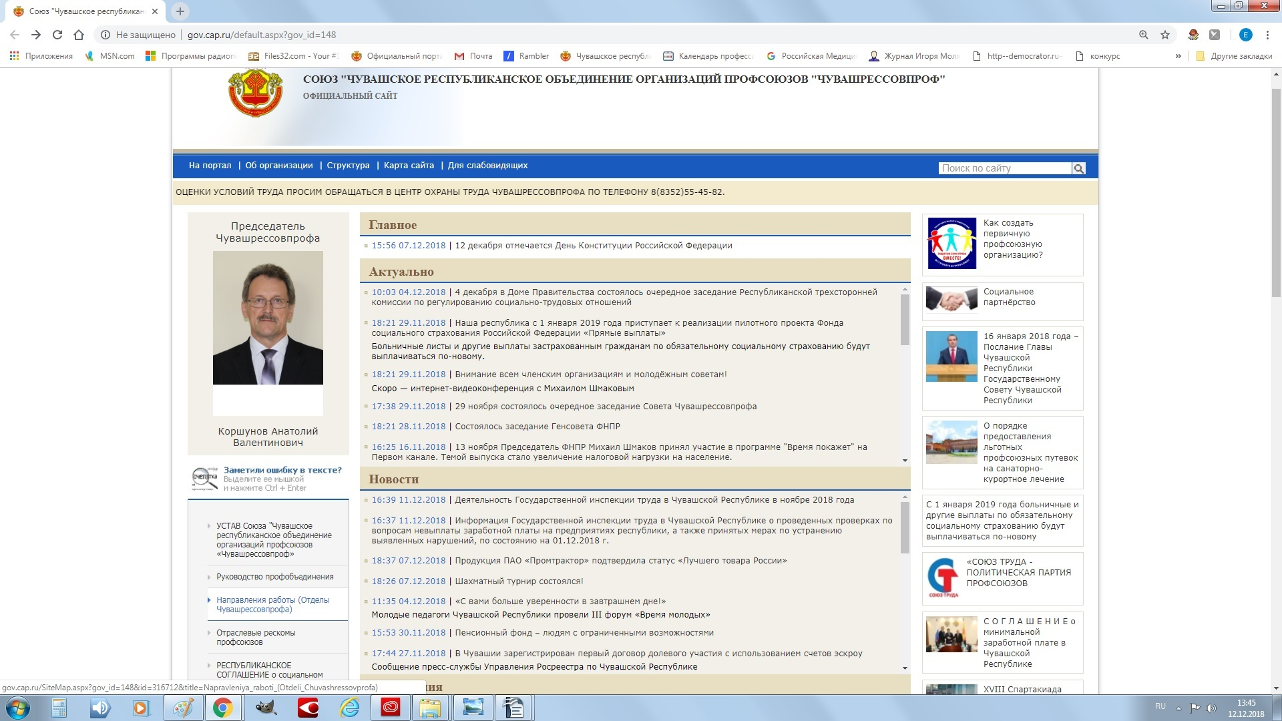

Slide 14
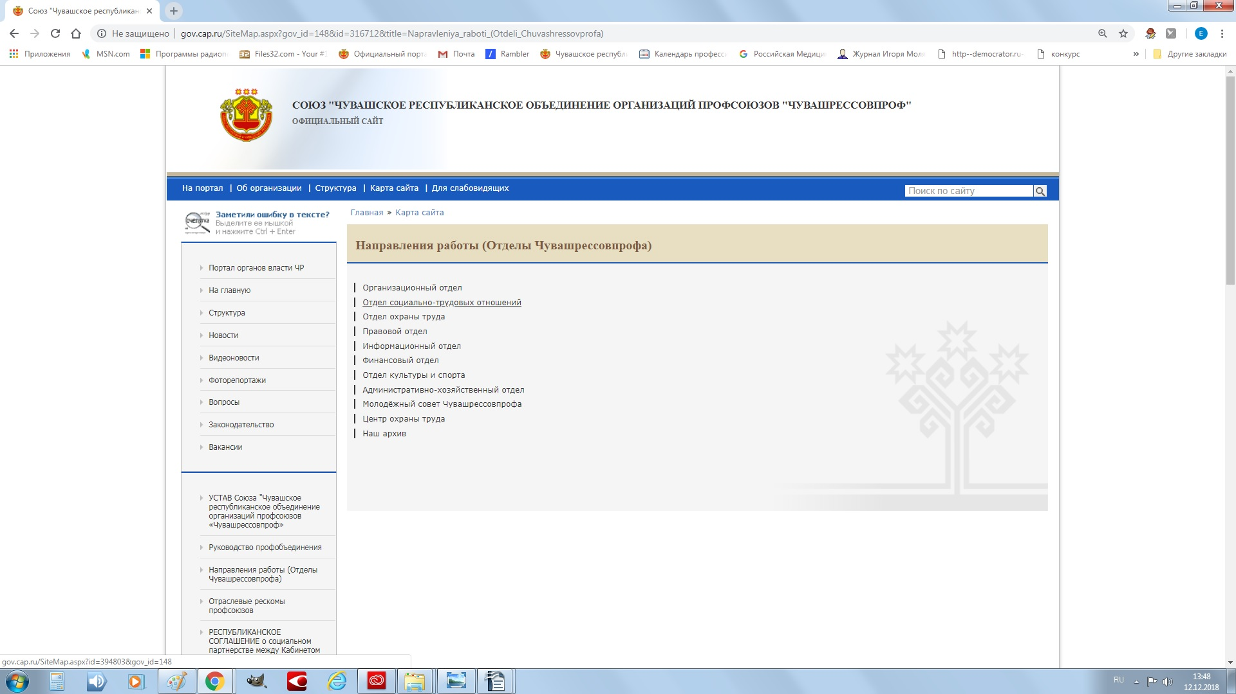

Slide 15
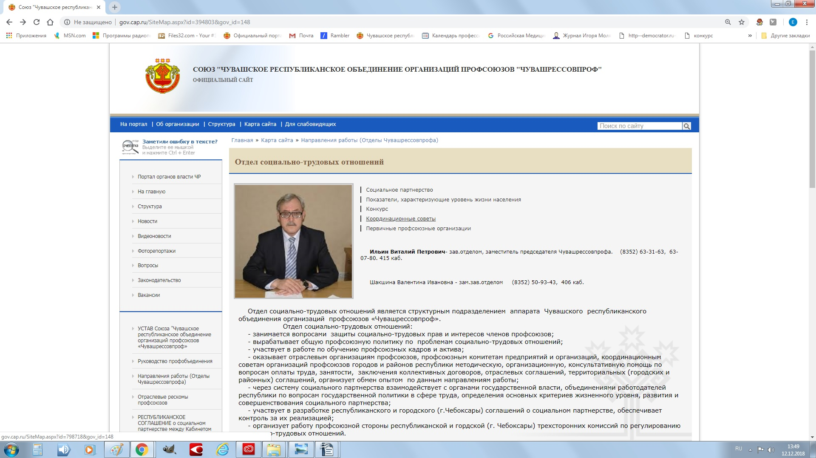

Slide 16
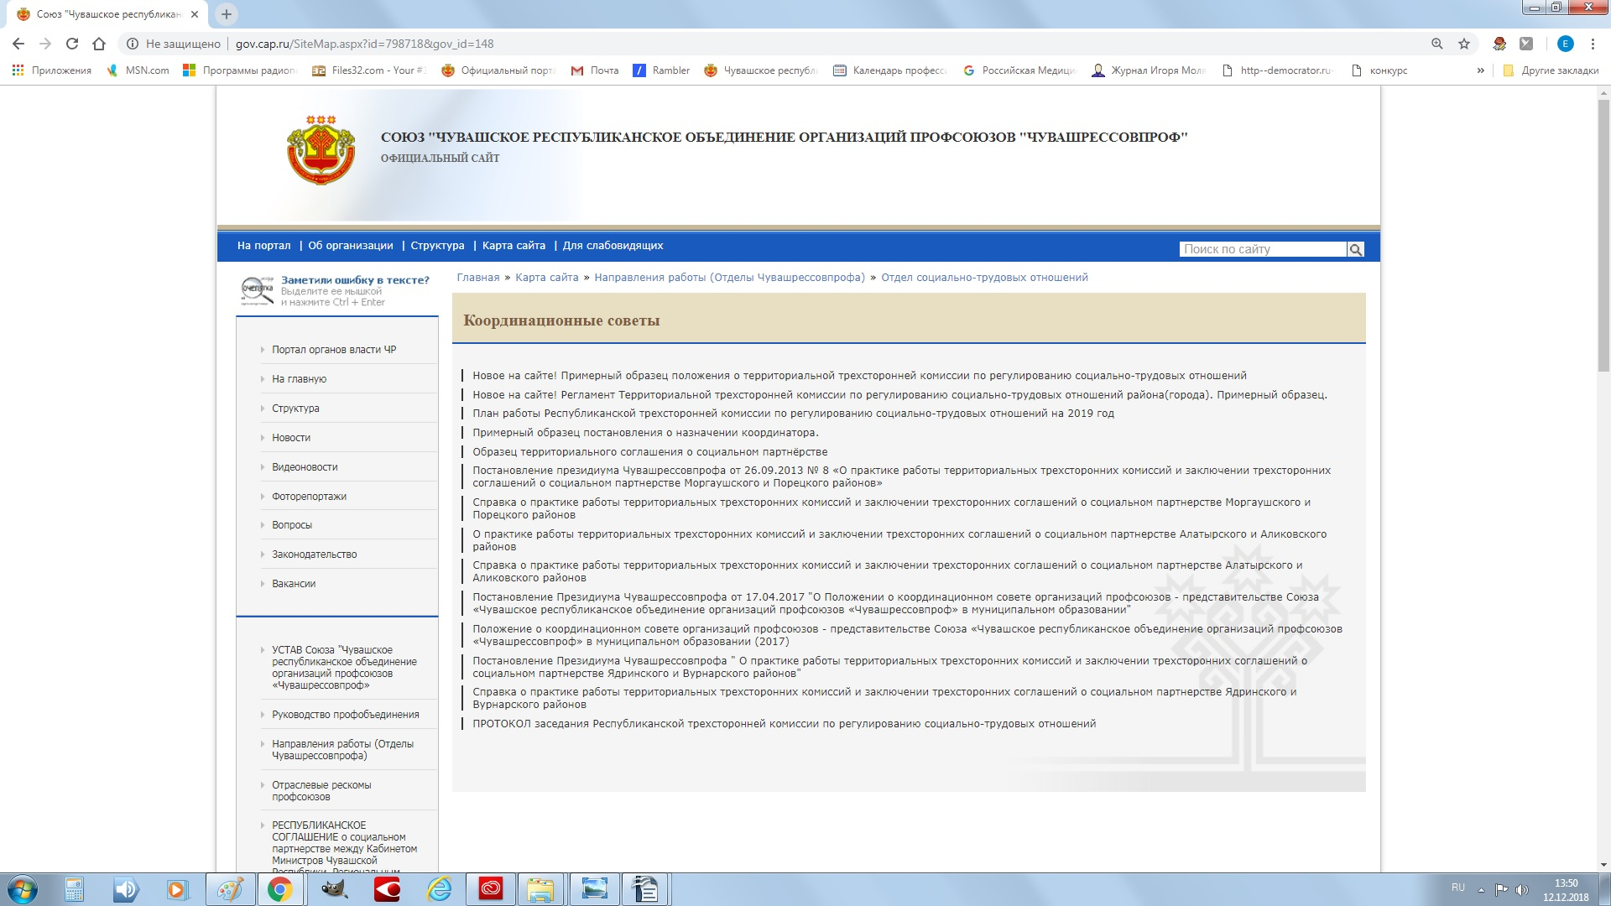

Slide 17
Спасибо за внимание !

